Slide 1


Creó: Jeremías
Para: mis pps
Música: Que murmuren
Los romanos han tenido siempre una gran pasión por las aguas públicas, como lo demuestran todavía los acueductos y los baños termales de la antigua Roma, y después de siglos de la decadencia de la Roma Imperial, retoman, con gran entusiasmo a jugar con el agua. Roma cuenta con más de 2000 fuentes, más que cualquier otra ciudad en el mundo.
Algunas de estas fuentes son los puntos terminales, la muestra de uno de los once grandes acueductos que antiguamente suministraban a la antigua Roma de agua. En la antigüedad, los acueductos terminaban en un "Ninfeo", un templete dedicado a una Ninfa. En el inicio de la época moderna, en su lugar se construyeron, sobre todo por encargo de los papas, pomposas "muestras", expresiones de su poder. Los ejemplos más notables son la Fuente de Trevi y la del Moisés, conocida también como la fuente del "Agua Feliz". Las fuentes de Roma no solamente adornan el centro: en las afueras de los muros de la ciudad, o apoyadas a éstos, a lo largo del trazado de los acueductos existen numerosas fuentes y surtidores para abastecer a los campesinos y sus animales. En algunos casos las aguas que fluyen en éstas tienen características particulares, como la fuente del "agua avinagrada" (Acqua Acetosa). Las fuentes, incluso en la ciudad, eran llamadas frecuentemente "bevederos", cuando en forma simple (una pileta, frecuentemente adaptada de un sarcófago antiguo) eran accesibles para saciar la sed, incluso para los animales (caballos, burros, etc.). Uno de los atractivos de Roma es que cuenta con alguna de las plazas más importantes y turísticas de Italia. La mayoría de ellas se encuentran en los lugares más céntricos de la capital y están bien comunicadas mediante transporte público con diferentes puntos de la ciudad. Las principales plazas son alguna de las zonas más animadas de Roma, ya que allí se concentran una gran variedad de restaurantes y tiendas.

Slide 2
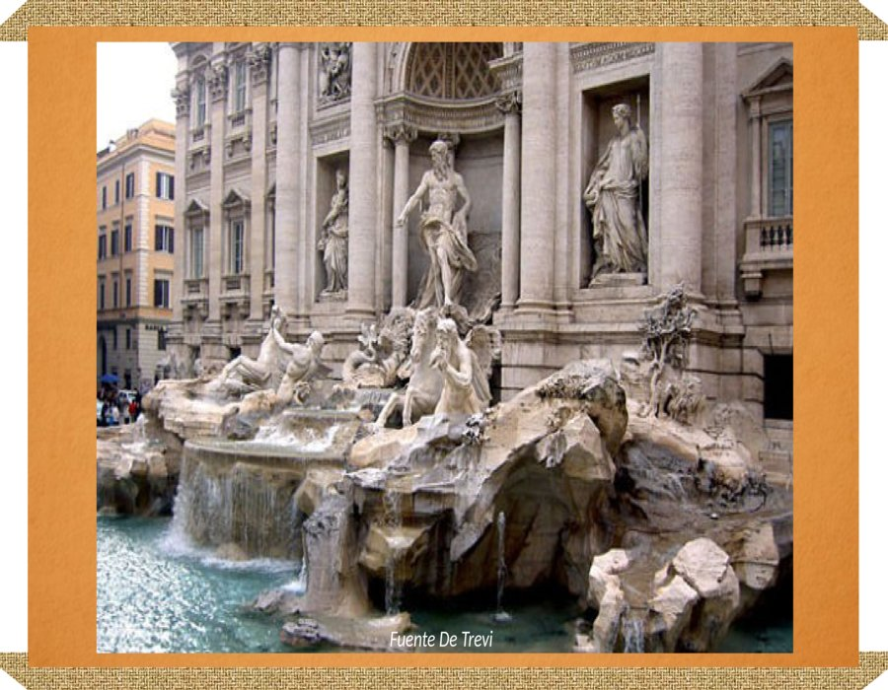

Slide 3
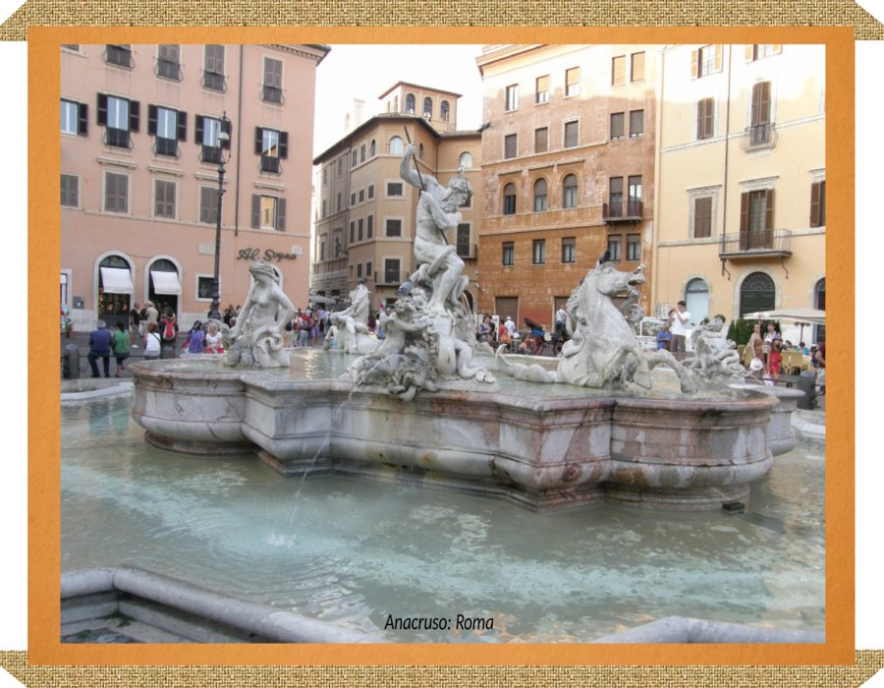

Slide 4
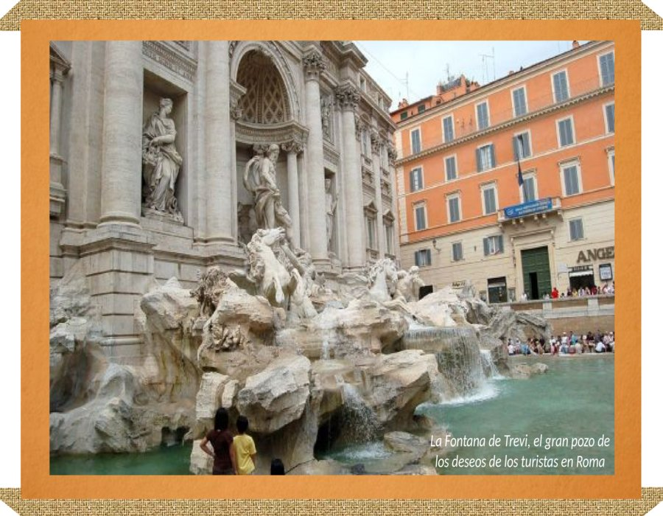

Slide 5
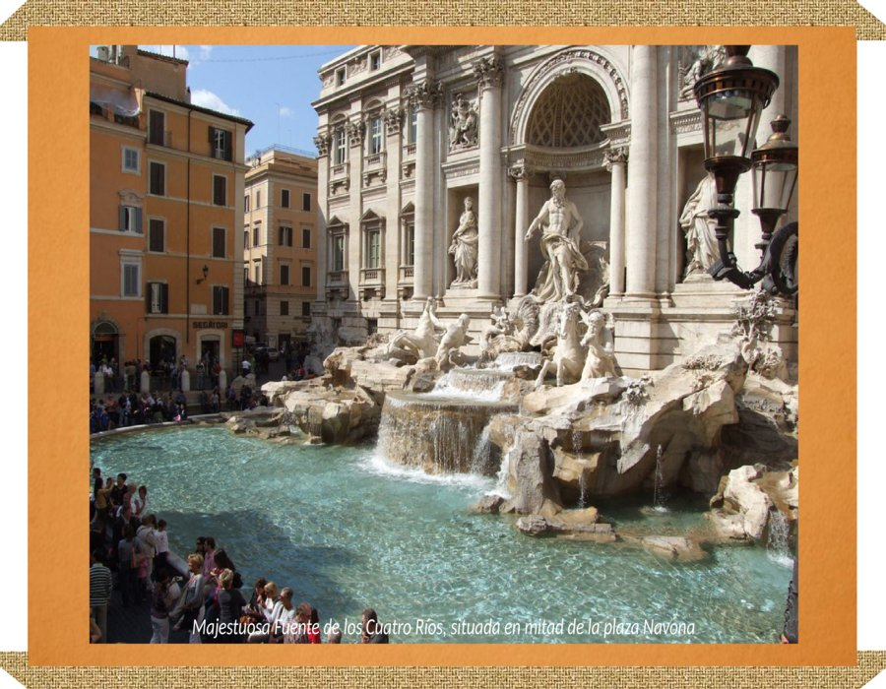

Slide 6
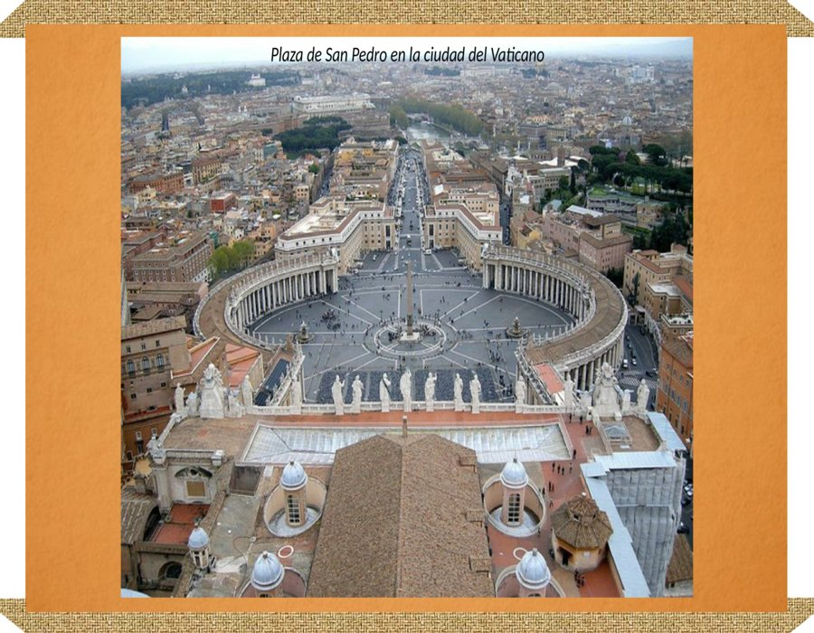

Slide 7
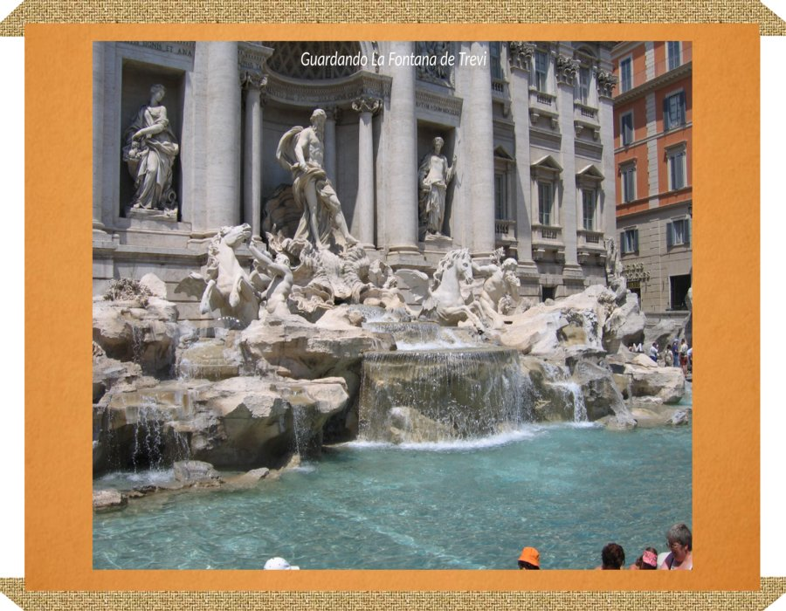

Slide 8
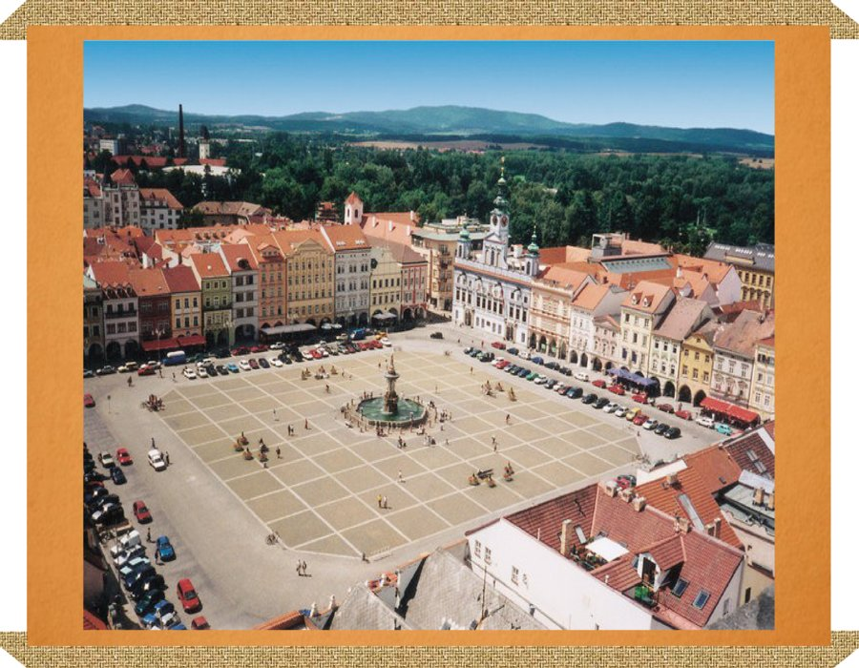

Slide 9
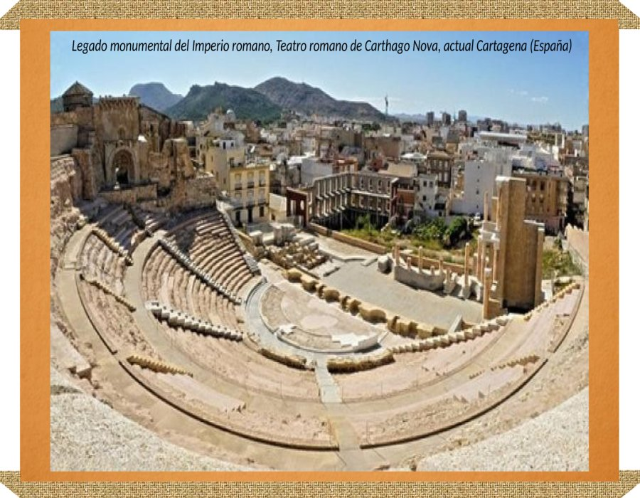

Slide 10
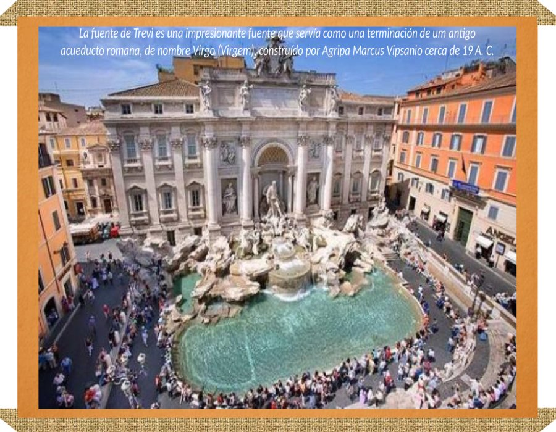

Slide 11
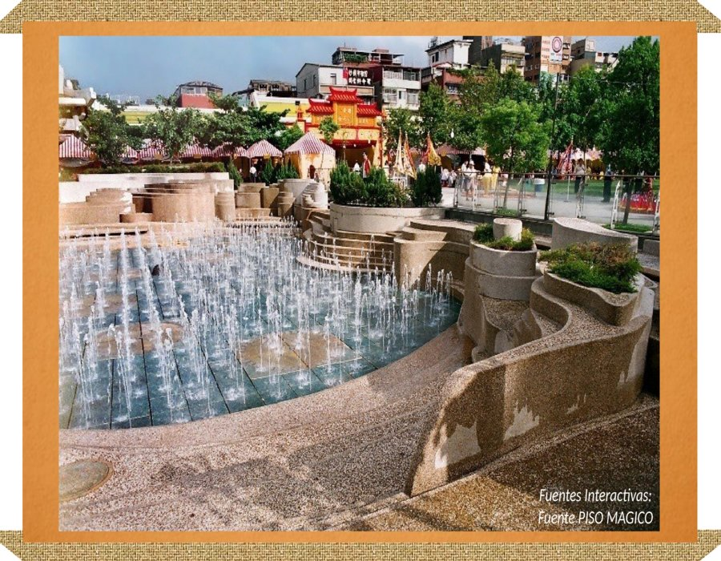

Slide 12
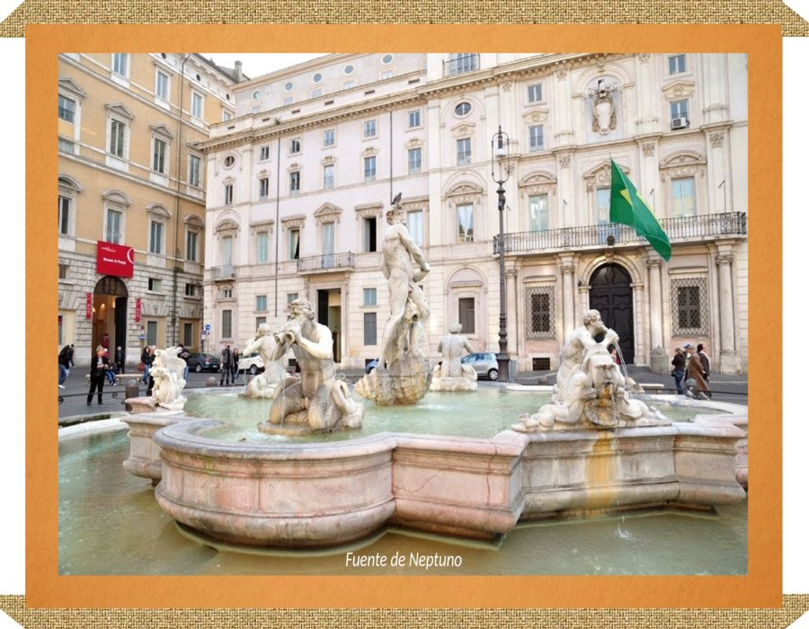

Slide 13
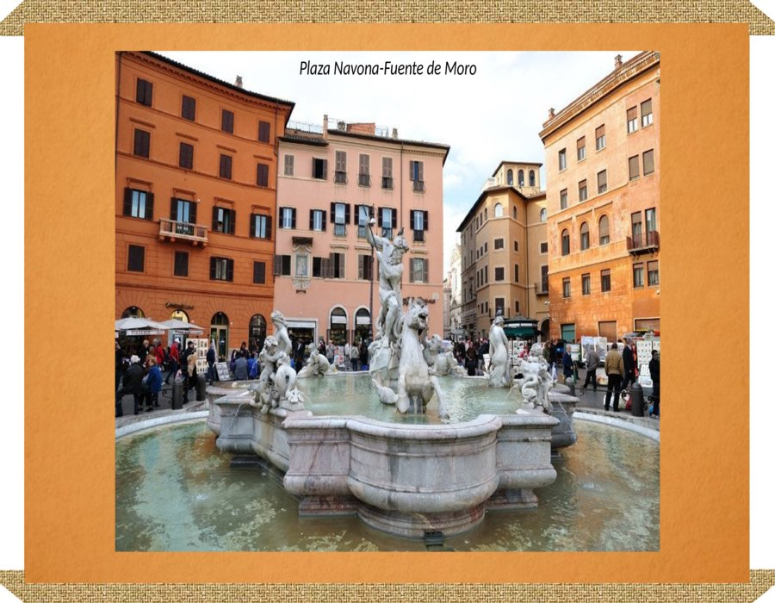

Slide 14
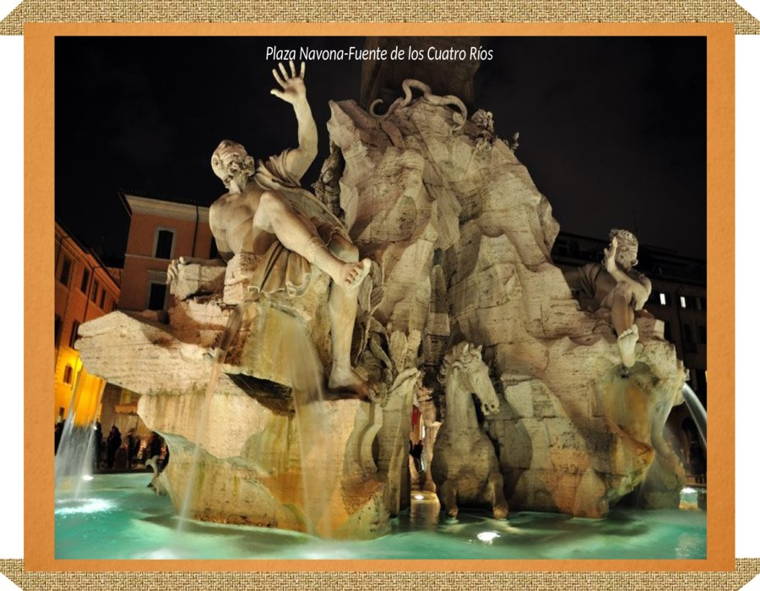

Slide 15
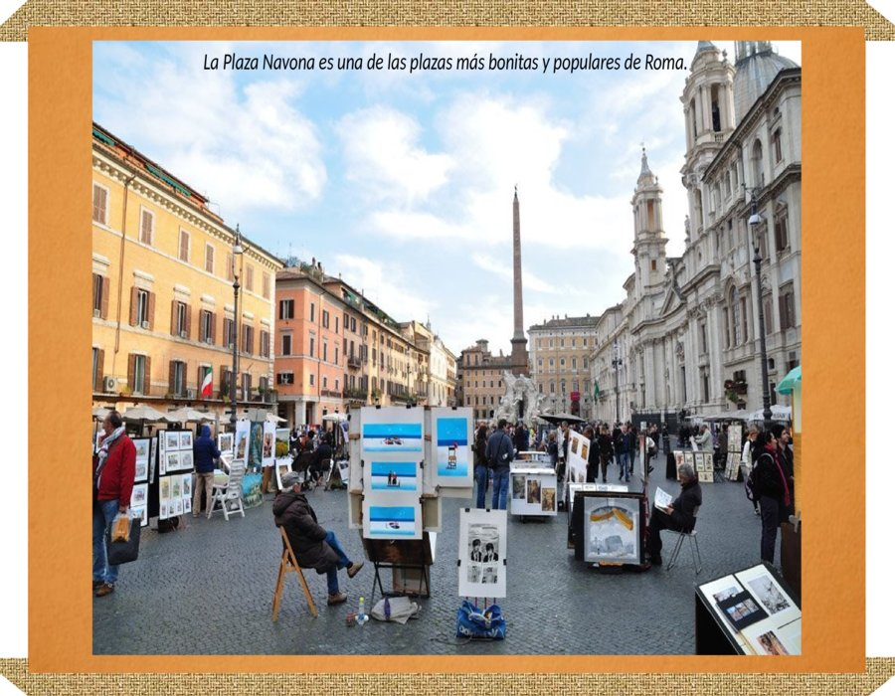

Slide 16
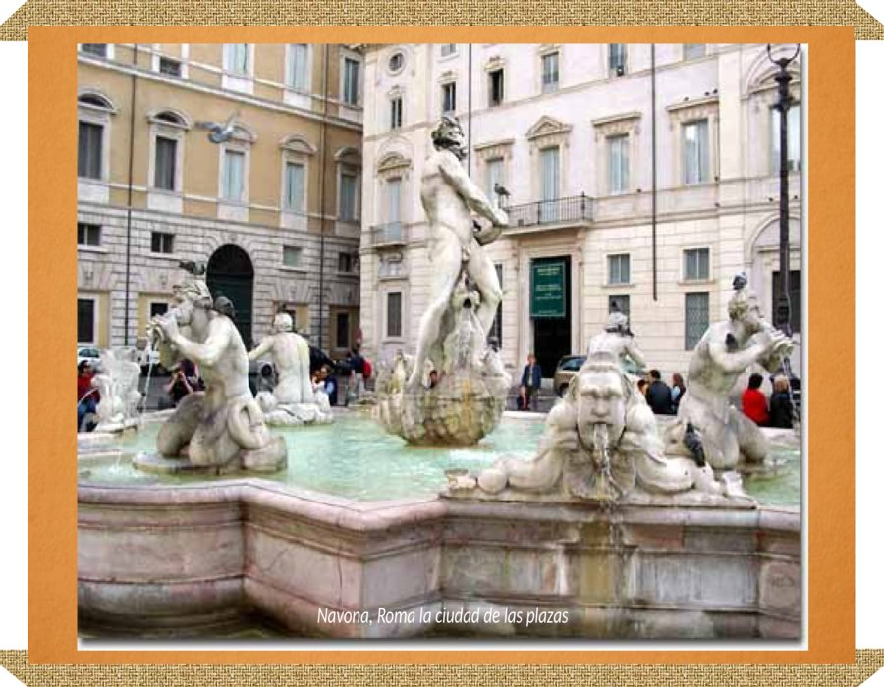

Slide 17
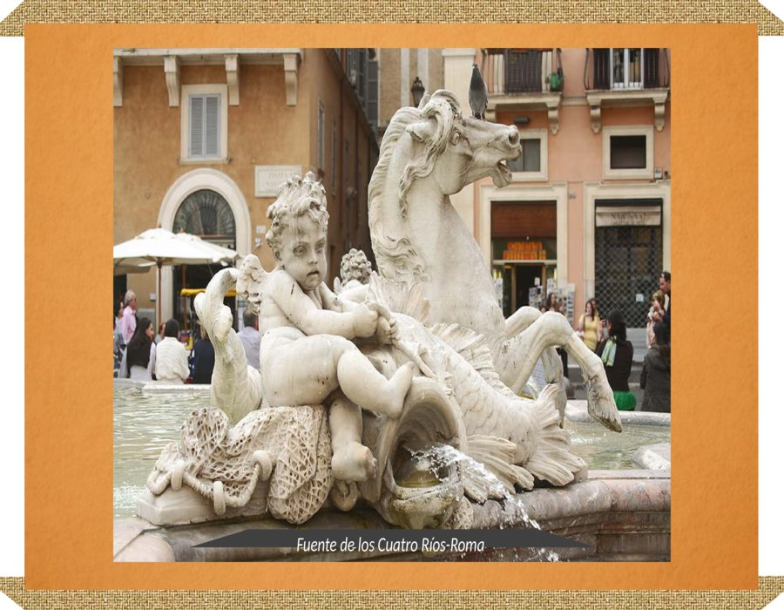

Slide 18
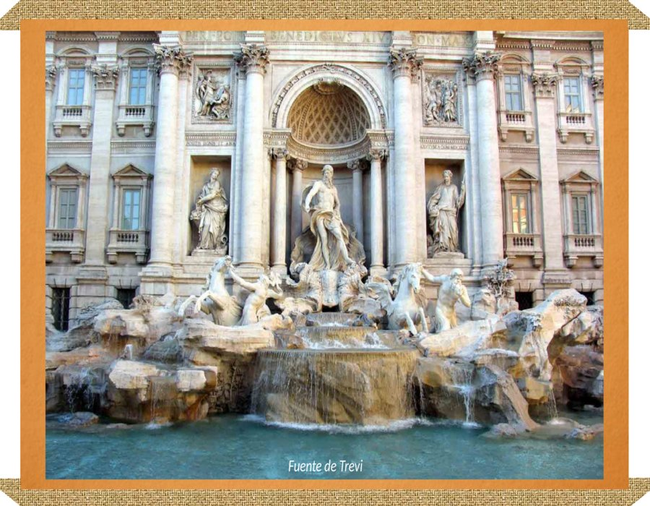

Slide 19
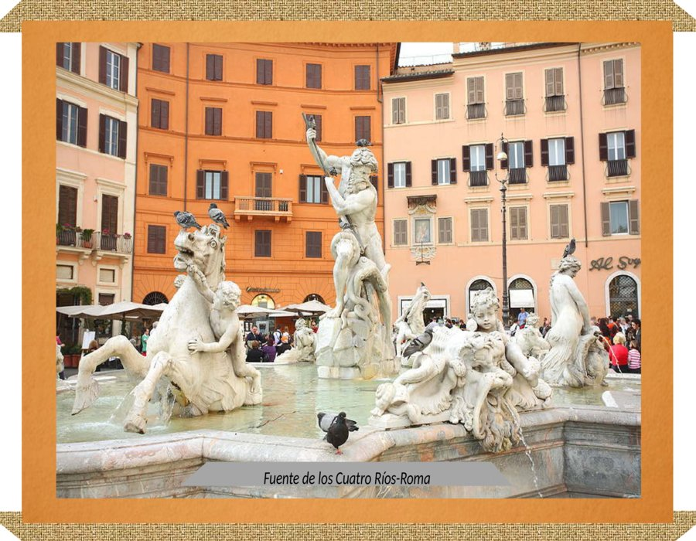

Slide 20
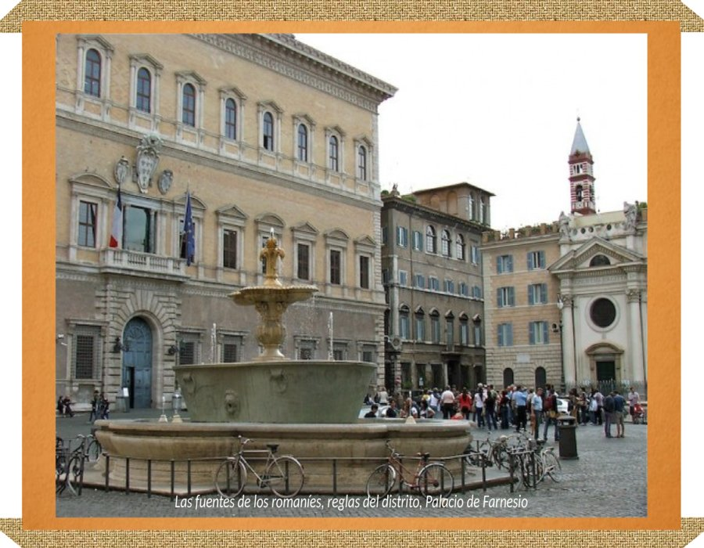

Slide 21
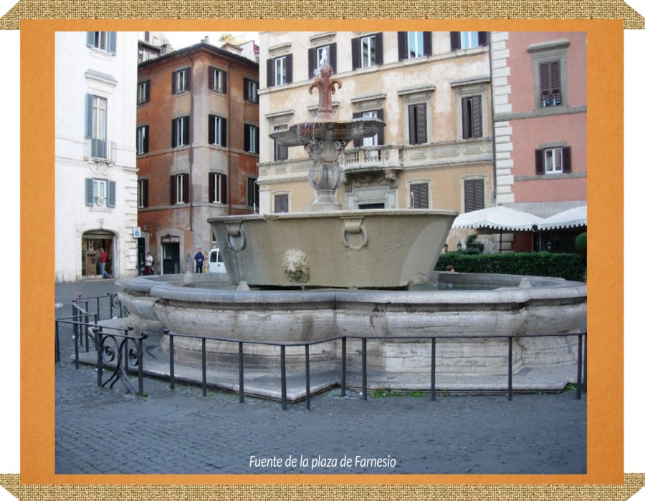

Slide 22
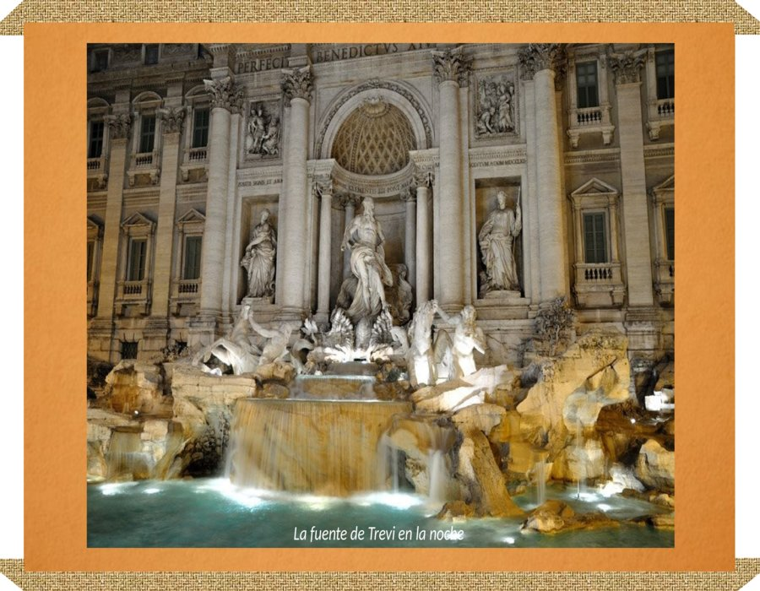

Slide 23
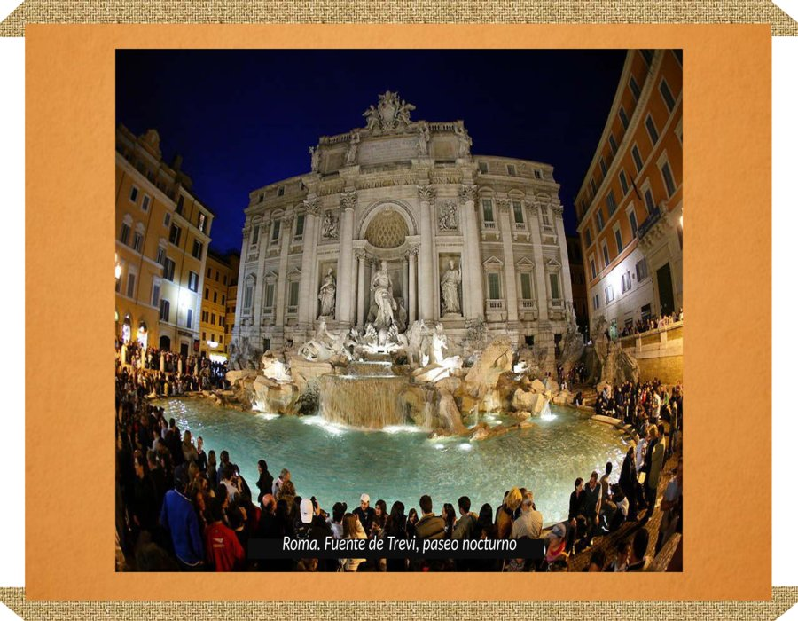

Slide 24
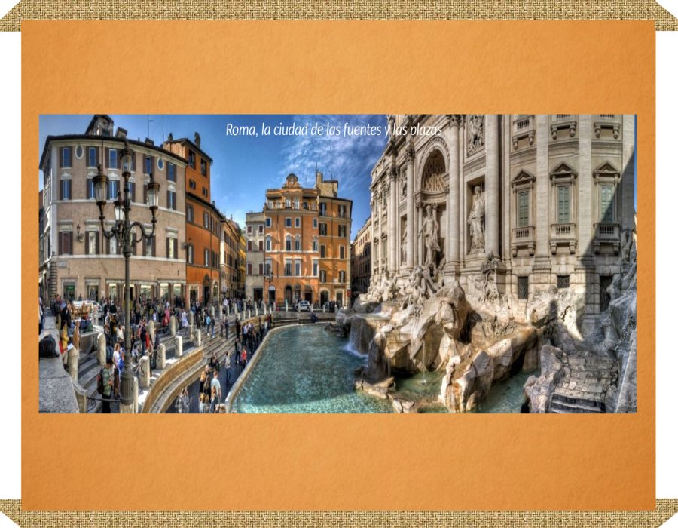

Slide 25
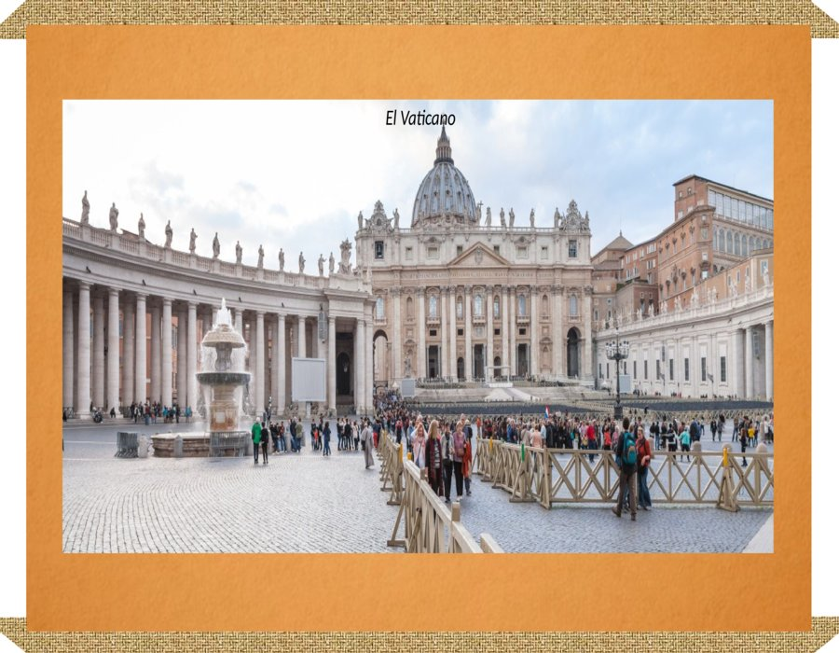

Slide 26
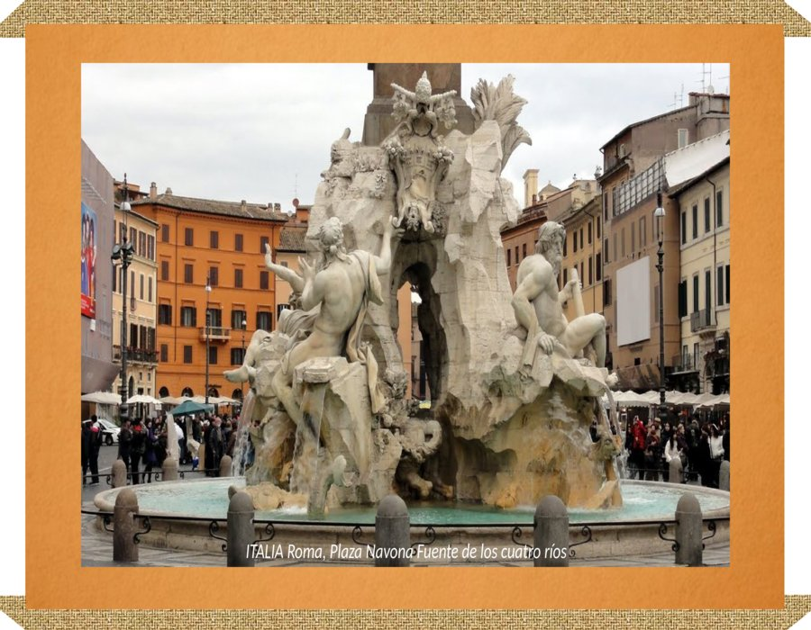

Slide 27
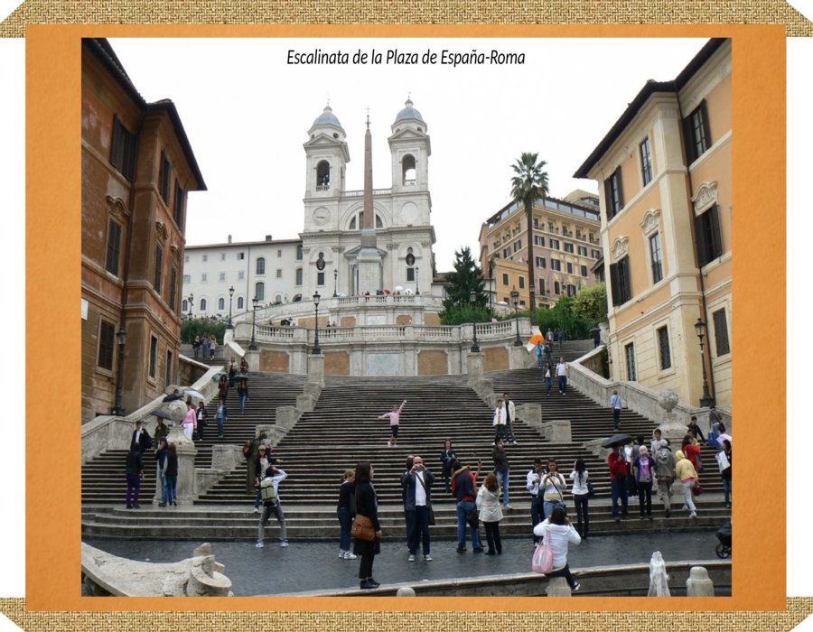

Slide 28
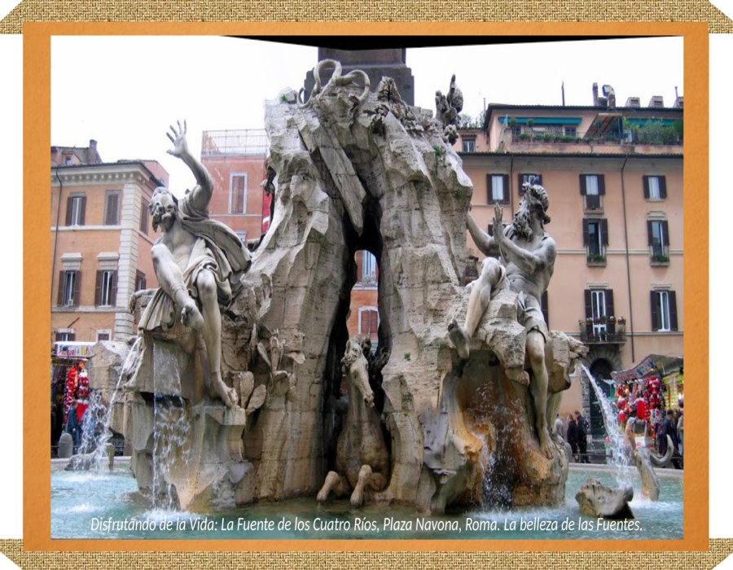

Slide 29
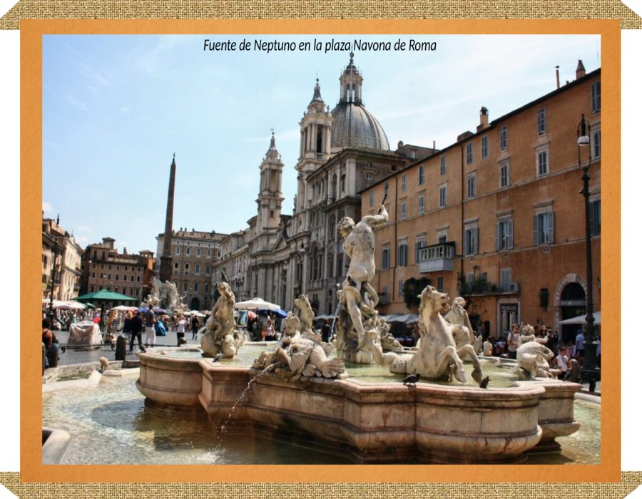

Slide 30
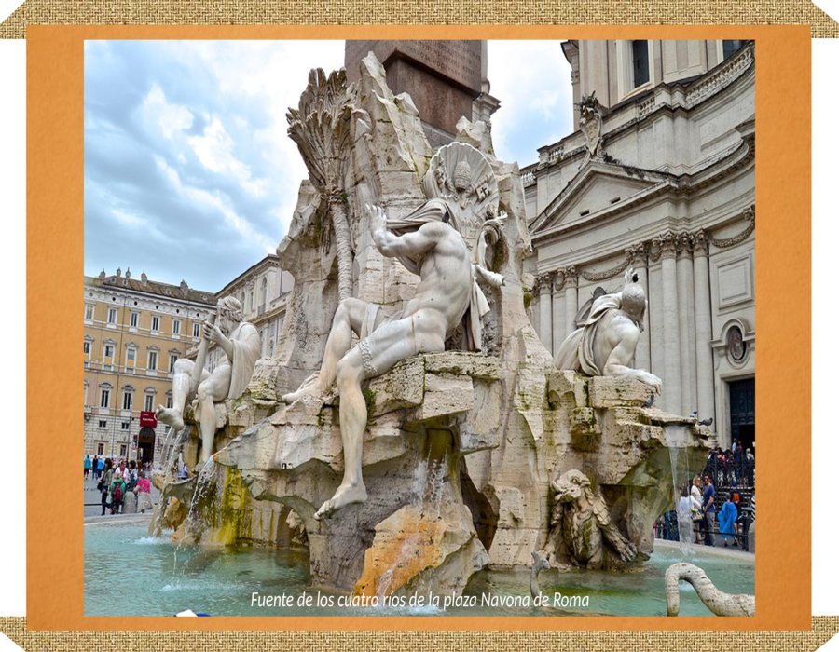

Slide 31
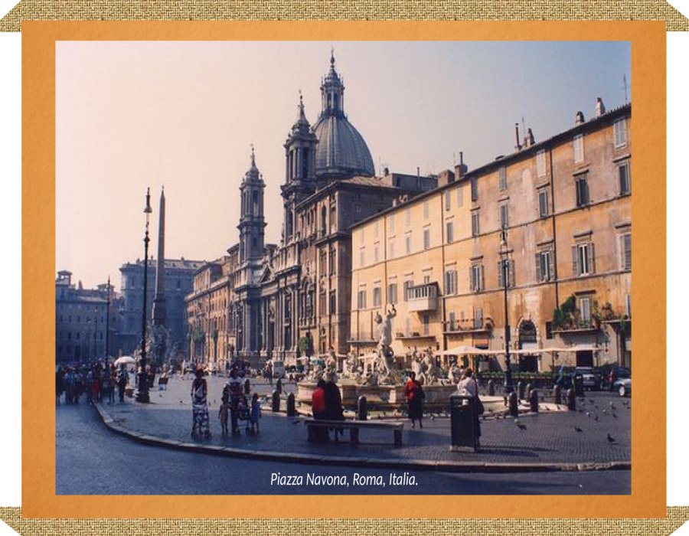

Slide 32
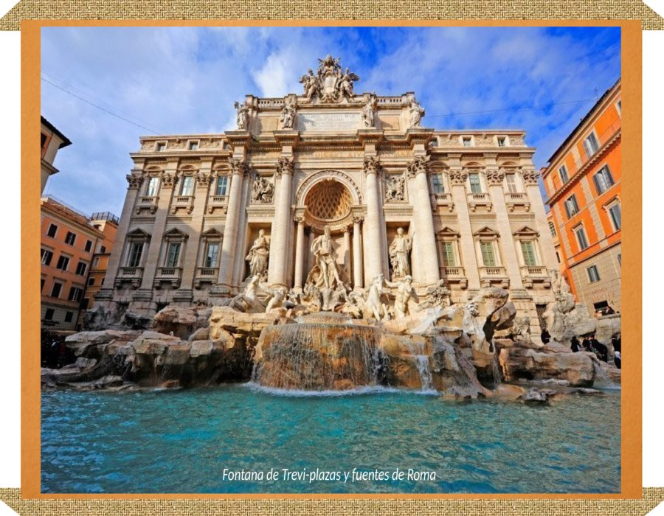

Slide 33
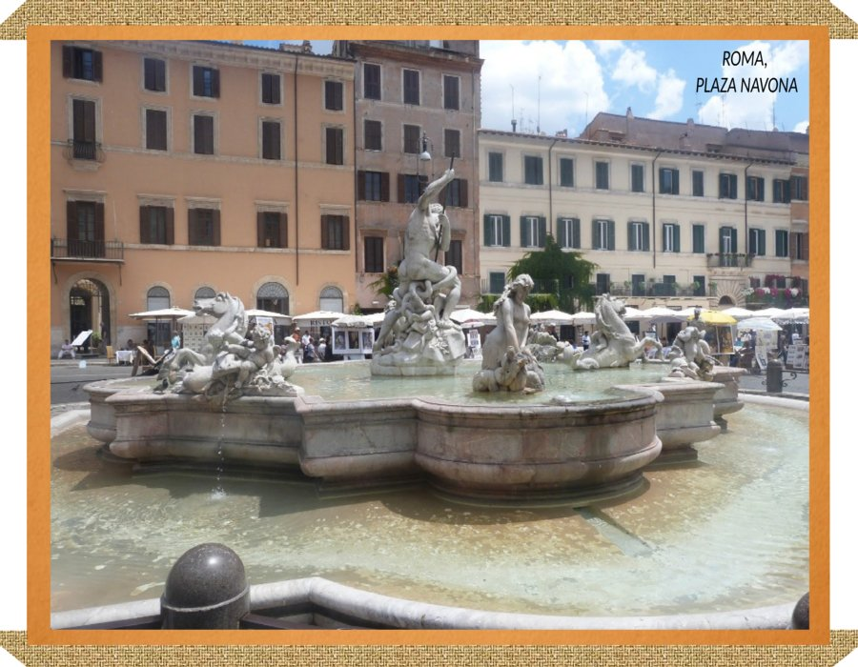

Slide 34
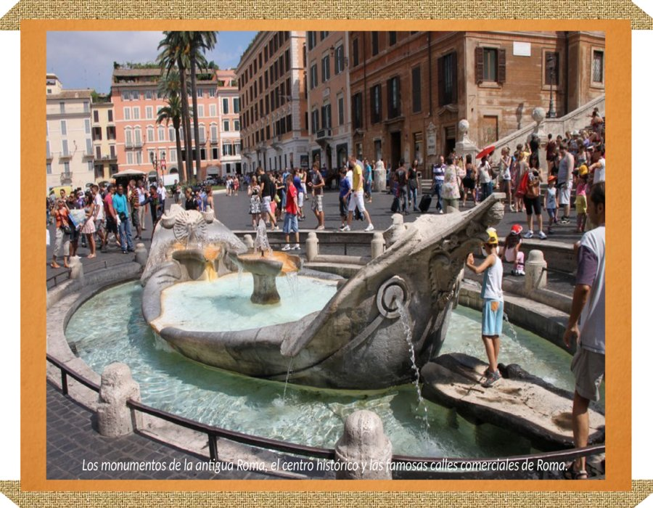

Slide 35
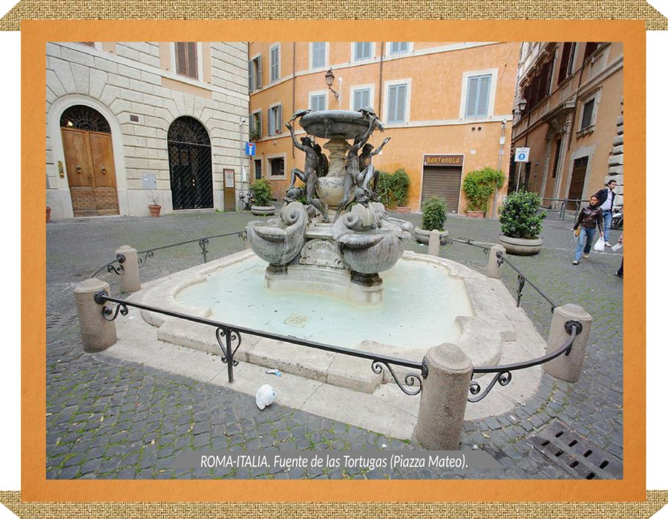

Slide 36
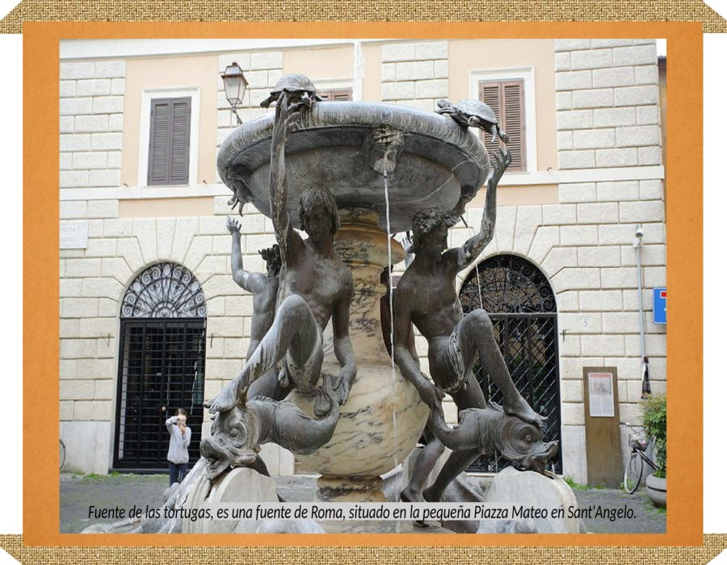

Slide 37
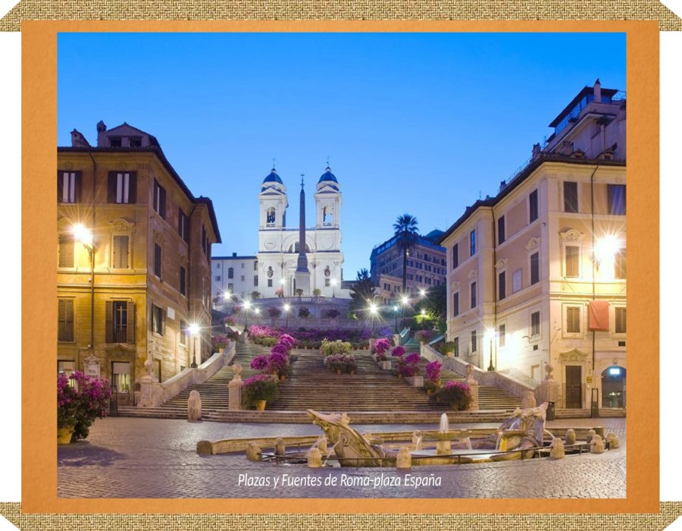

Slide 38
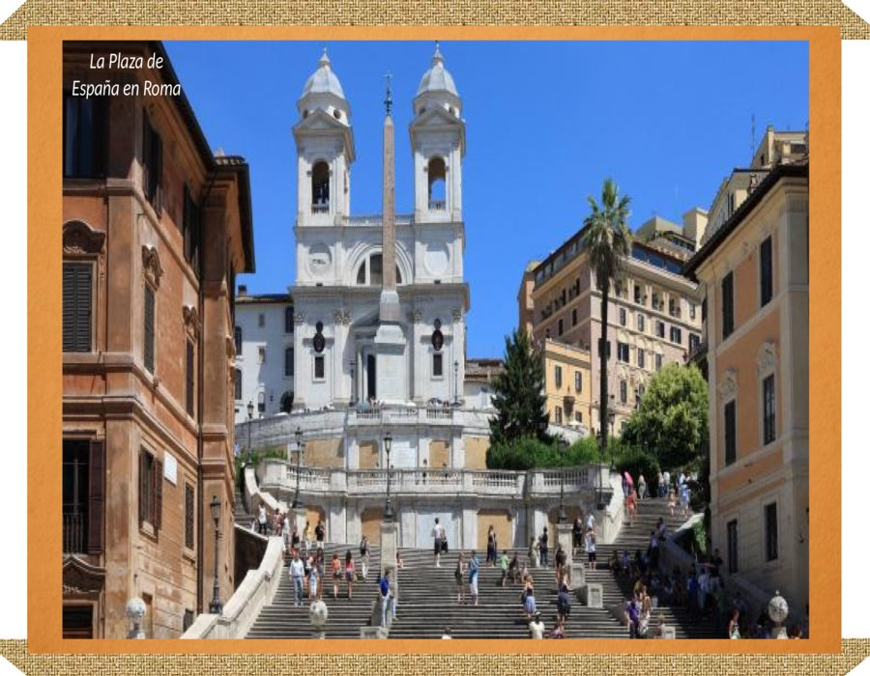

Slide 39
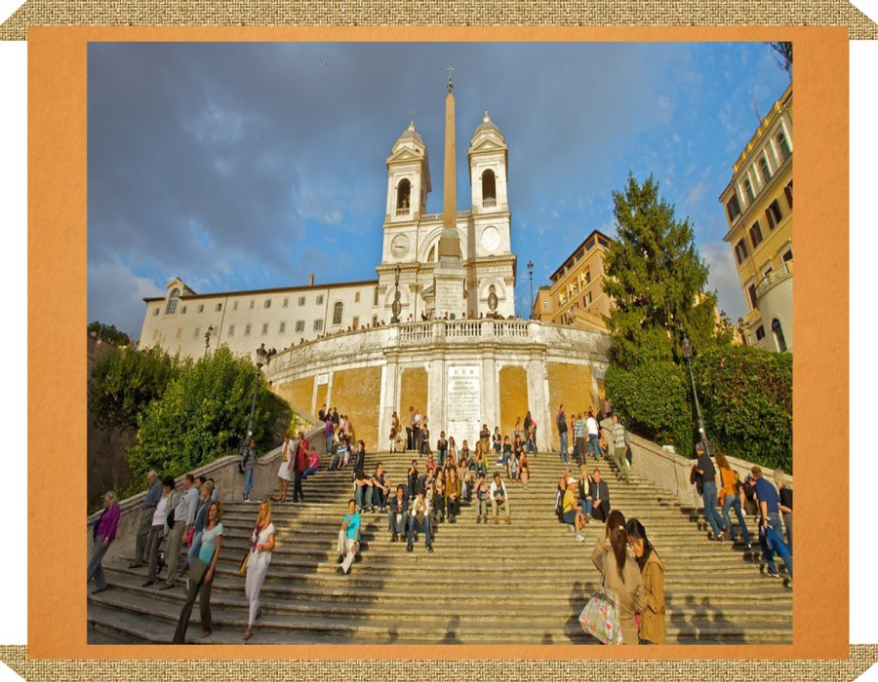

Slide 40
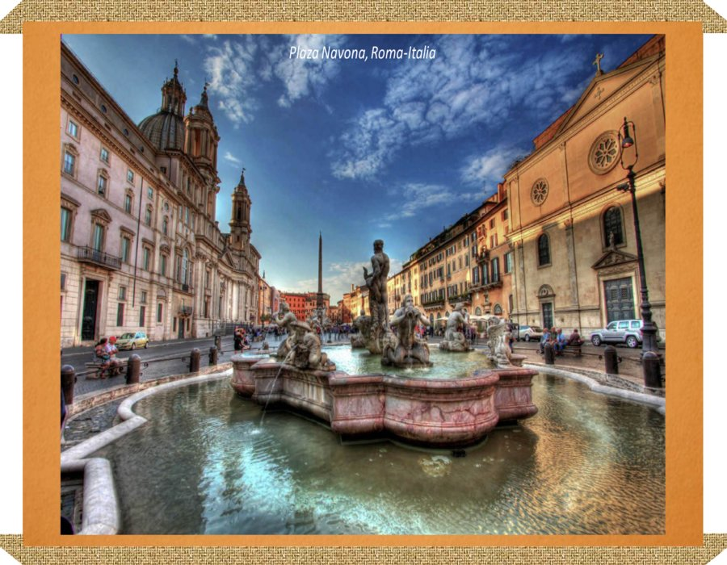

Slide 41
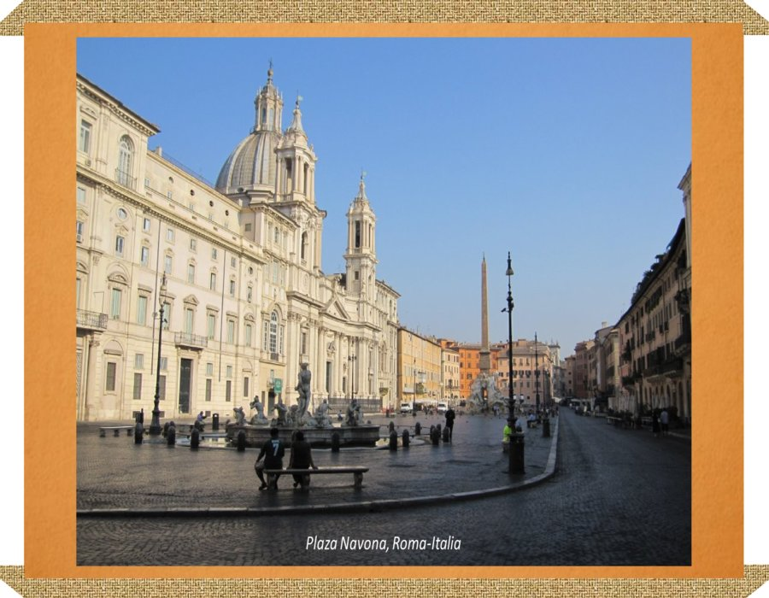

Slide 42
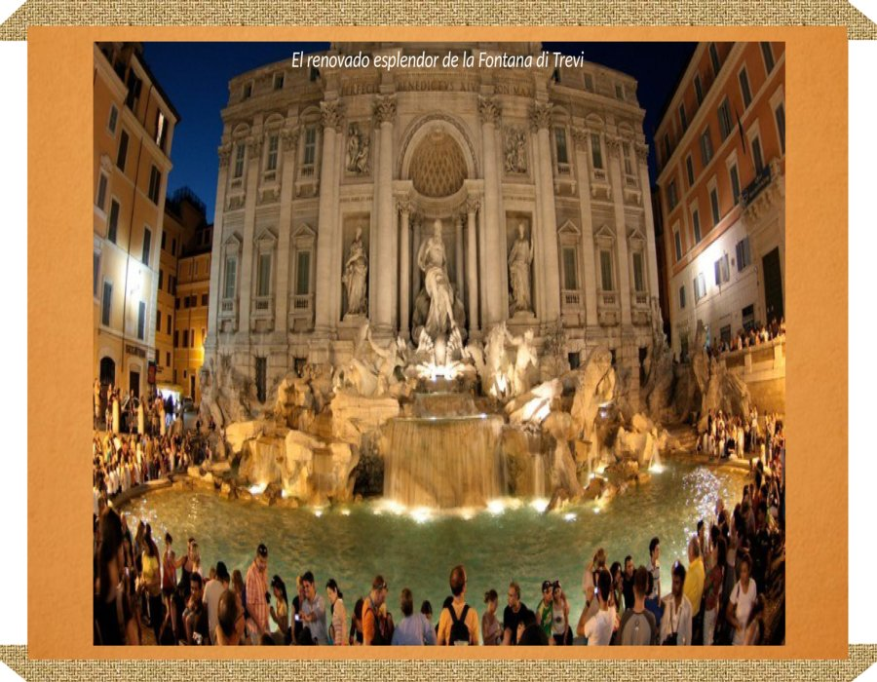

Slide 43
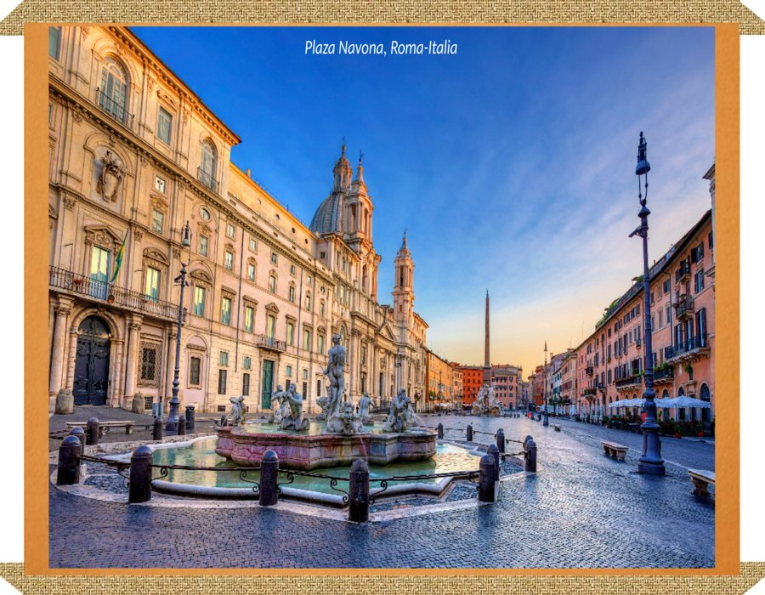

Slide 44
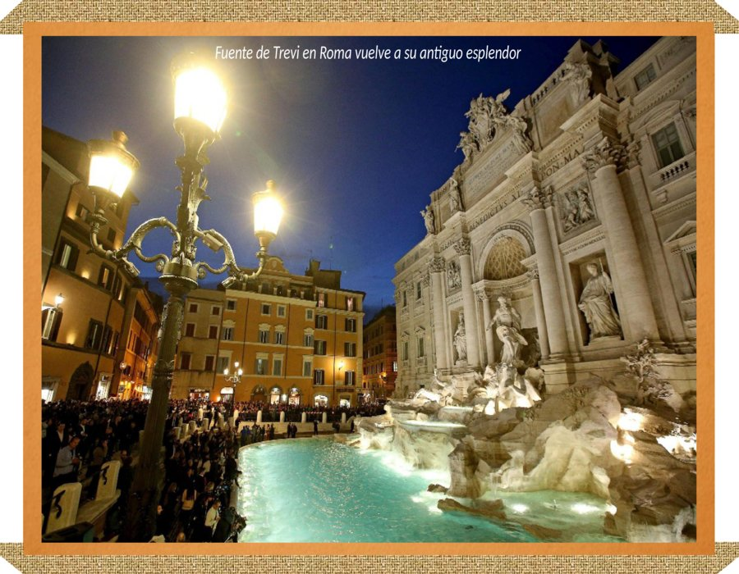

Slide 45
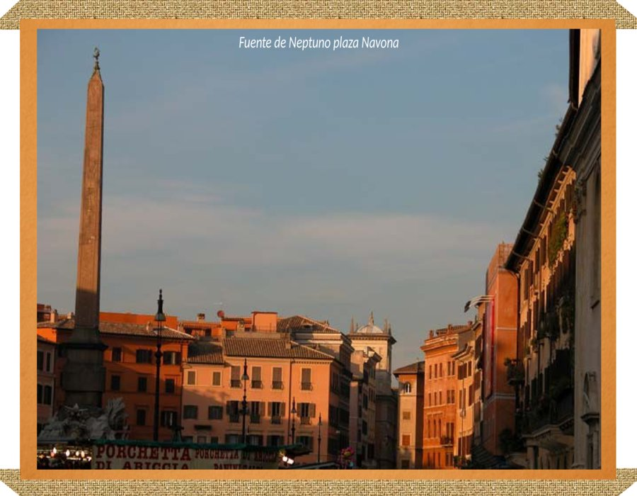

Slide 46
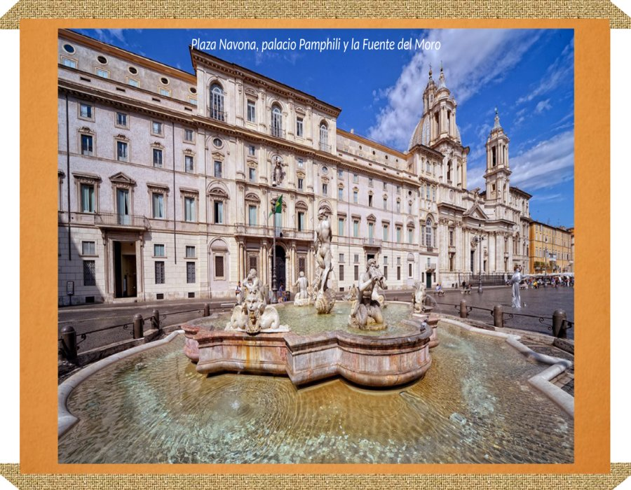

Slide 47
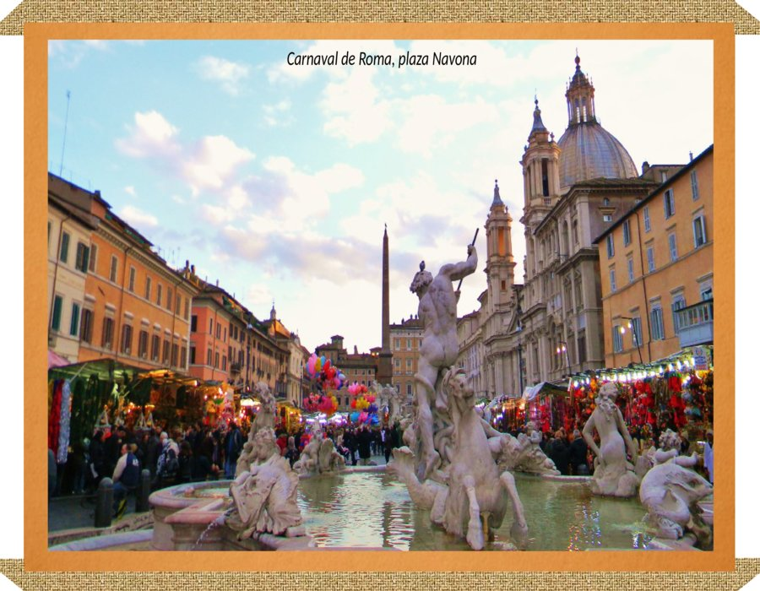

Slide 48
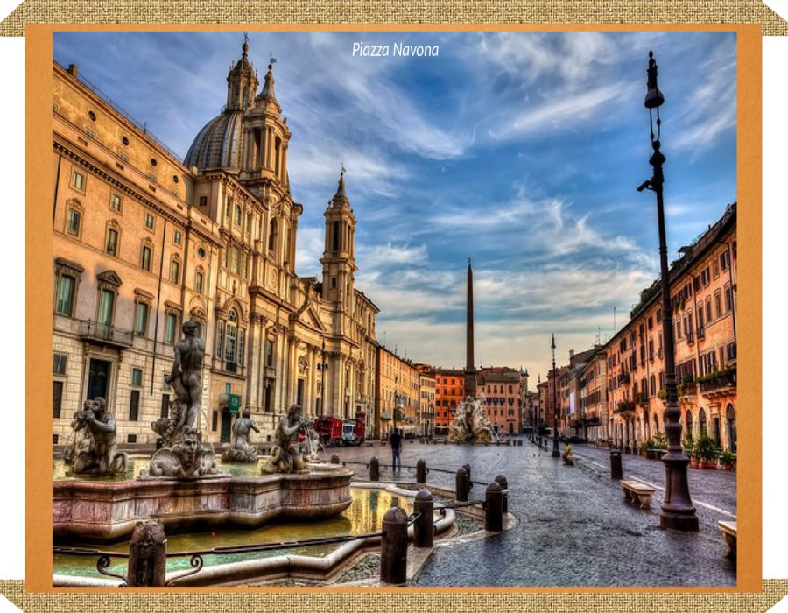

Slide 49
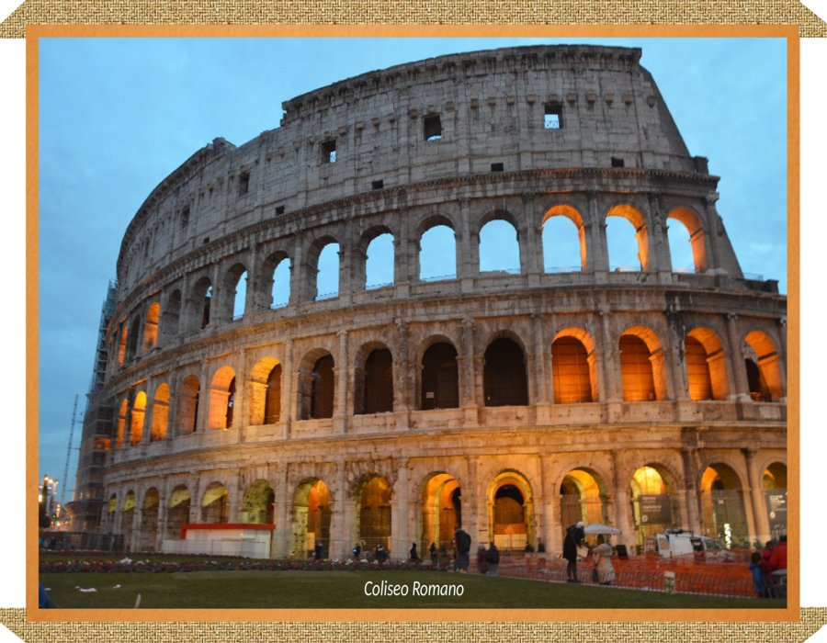

Slide 50
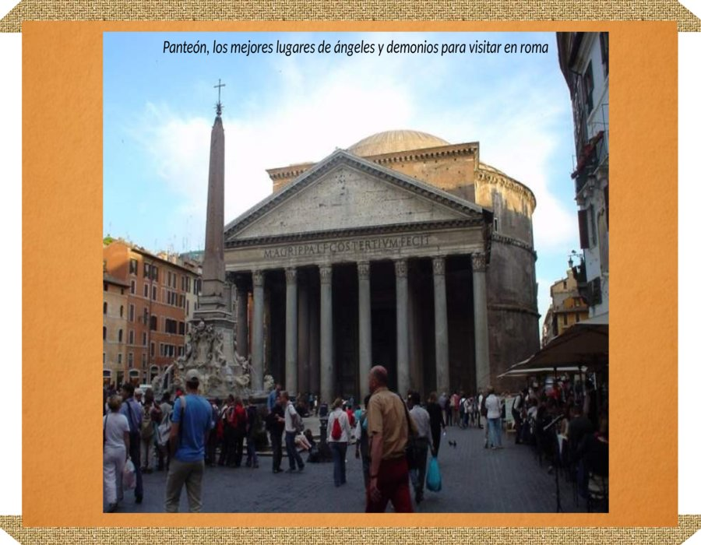

Slide 51
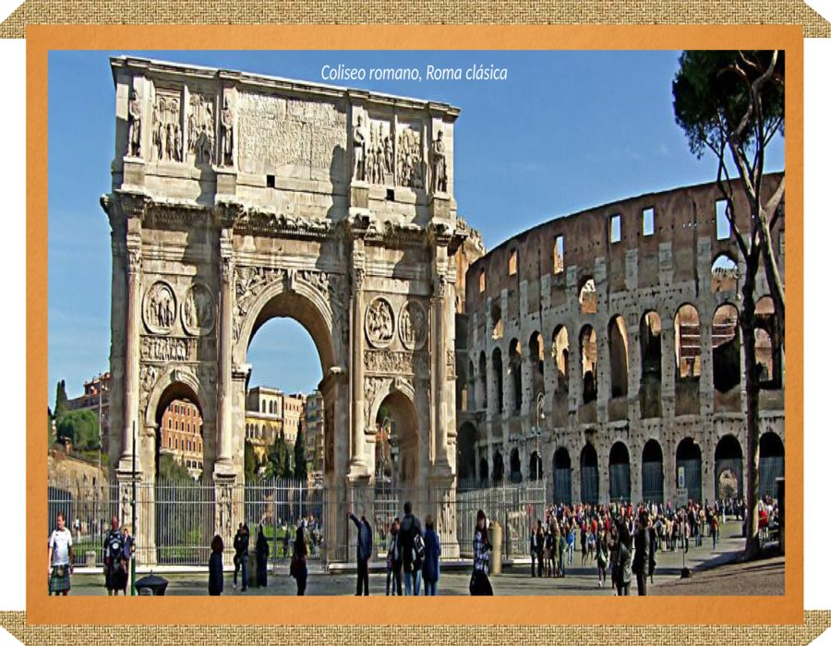

Slide 52


Slide 53


Slide 54


Slide 55


Slide 56


Slide 57


Slide 58


Slide 59


Slide 60


Slide 61


Slide 62


Slide 63


Slide 64


Slide 65


Slide 66


Slide 67


Slide 68


Slide 69


Slide 70


Slide 71


Slide 72


Slide 73







¿Te ha gustado?
Puedes ver más entrando
Aquí
Además puedes recibir powerpoints en tu correo electrónico suscribiéndote aquí:

